Slide 1

Муниципальное бюджетное образовательное учреждение детский сад
№ 5 «Родничок» комбинированного вида с. Сарыг-Сеп Каа-Хемского района Республики Тыва
Дистанционное обучение
III неделя (21-27 октября 2024г.)
II младшая группа
Физическая культура
Подготовил:
руководитель физического воспитания
Серен Рада Ооржаковна

Slide 2
Уважаемые родители!
Во время деятельности с ребёнком сделайте, пожалуйста, фотографии.
Отправить фотографии можно в группу или лично вашему воспитателю.

Slide 3
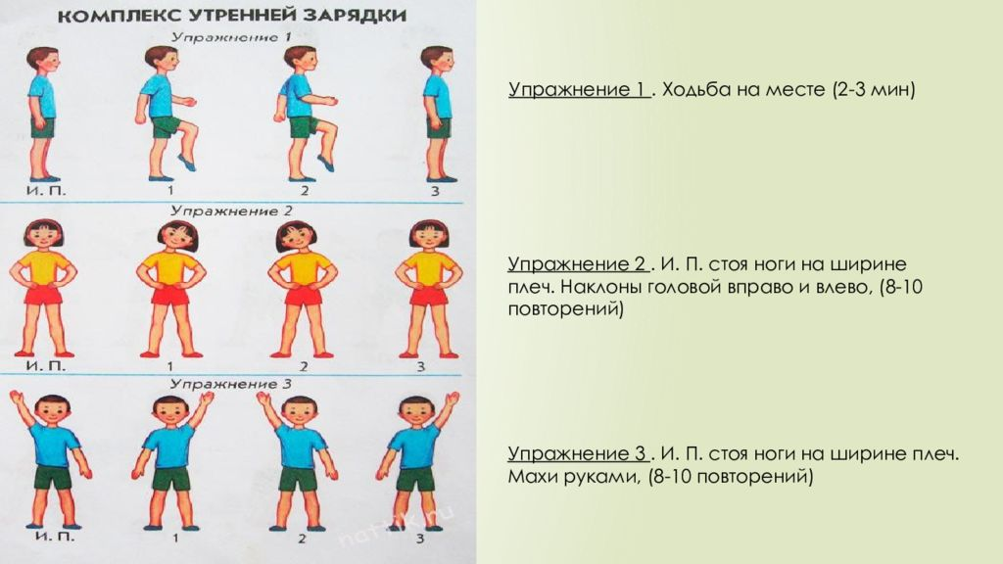
И.п. – ходьба на месте (2-3 мин)

Slide 4
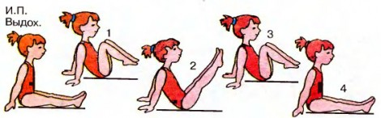
1. И.п. – выдох, согнуть ноги к груди, вдох.
2. И.п. - выпрямить вперёд, выдох.
3. И.п. - согнуть ноги к груди, вдох.
4. И.п. - выдох. Выполнить 8-10 раз.

Slide 5
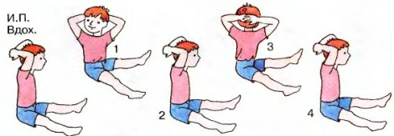
1. И.п. - поворот туловища вправо, выдох.
2. И.п. - вдох.
3. Поворот туловища влево, выдох.
4. И.п. - вдох. Выполнить 6-8 раз.

Slide 6
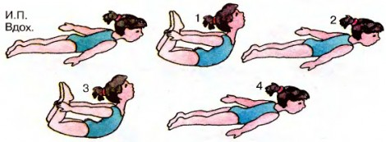
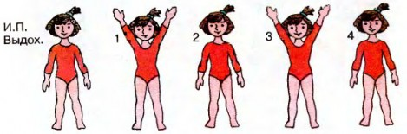
1. Прогнуться назад, обхватить ноги, выдох.
2. И.п. - вдох. Прогнуться назад, обхватить ноги, выдох.
3. И.п. - вдох. Выполнить 6-8 раз.
1. И.п. - руки вверх, вдох.
2. И.п. - выдох.
3. И.п. - руки вверх, вдох.
4. И.п. - выдох. Выполнить 6-8 раз.

Slide 7
Спасибо за внимание!

